Slide 1


纤维状柔性应变传感器的制备
电阻式

Slide 2
材料&设备
碳纳米管（CNT）， 硅橡胶（Ecoflex00-30）， 二甲基硅油（1000）， 无水乙醇 ，导电银浆 硅胶粘结剂
数字天平 HC 系列电子系列 ， 超声波分散仪 Scientz-750F， 真空脱泡搅拌机 YMV-200T ， 数显恒温油浴锅 HH-2S， 电子万用试验机 CTN2500 ，数字万用表 泰克牌， 真空泵 750D ，真空干燥箱 DZF 型， 注射泵 LSP01-2A， 蔡司扫描电子显微镜 Merlin Compact

Slide 3
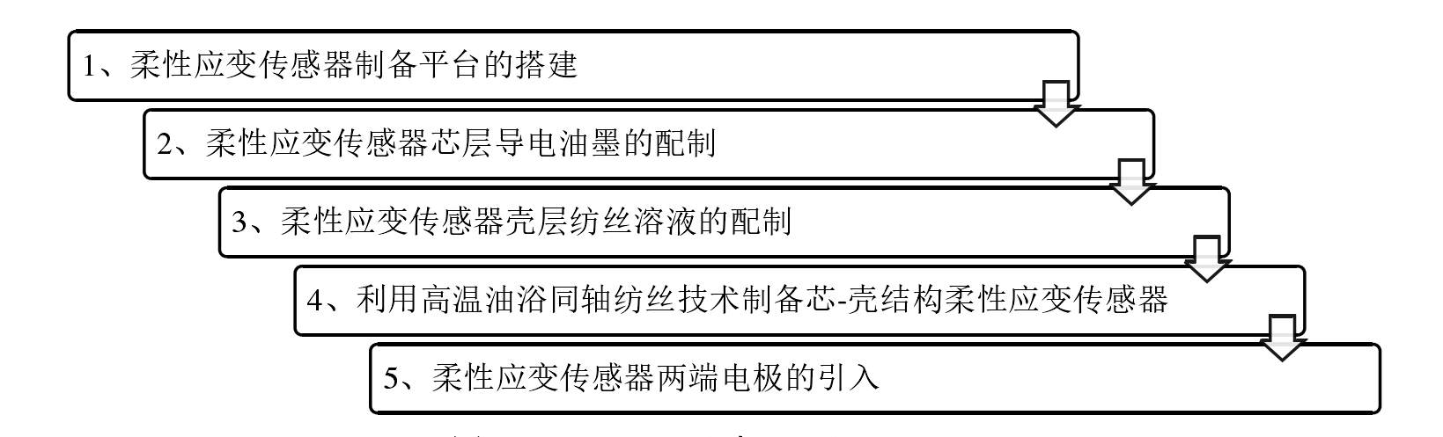
总过程

Slide 4
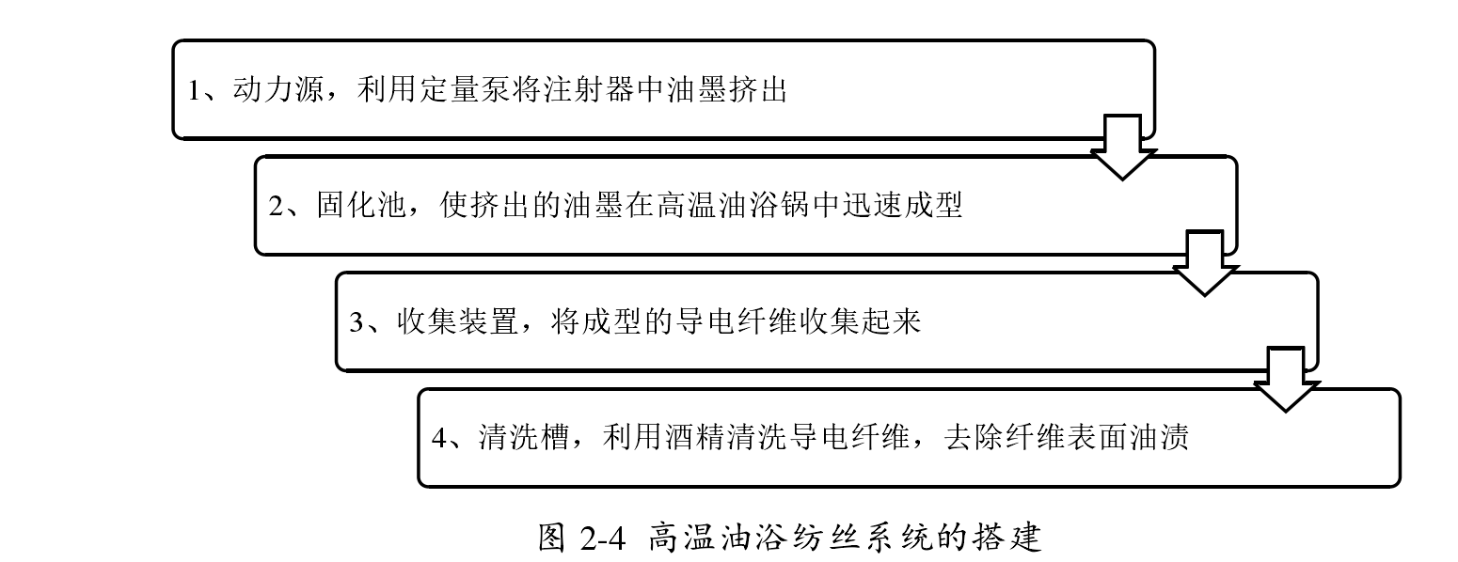
平台搭建

Slide 5
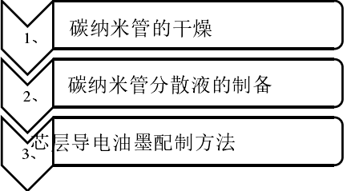
柔性应变传感器芯层导电油墨的配制
1.真空干燥箱预热后，温度上升到 100℃。将盛有碳纳米管的培养皿放入真空干燥箱，在 100℃的环境中持续加热 2 小时。取出培养皿，用保鲜膜密封，放在干燥环境中待用。
2.超声分散处理法，需要“冰浴”处理。1）碳纳米管（CNTs）、硅橡胶（Ecoflex00-30）、乙酸乙酯等材料进行称量。2）质量分数（0.204g）的碳纳米管+40g乙酸乙酯超声分散。每次分散时间 15min，超声分散 8 次。
3.导电油墨配制。真空脱泡搅拌机对碳纳米管与硅橡胶B组分(5克)进行机械搅拌，转速（400r/min）,搅拌2个小时，常温下 放数小时等到乙酸乙酯完全挥发。加入A组分5g，在真空中搅拌10分钟（800r/min）,利用磁铁吸出小钢珠。冰沐处理，真空除泡。

Slide 6
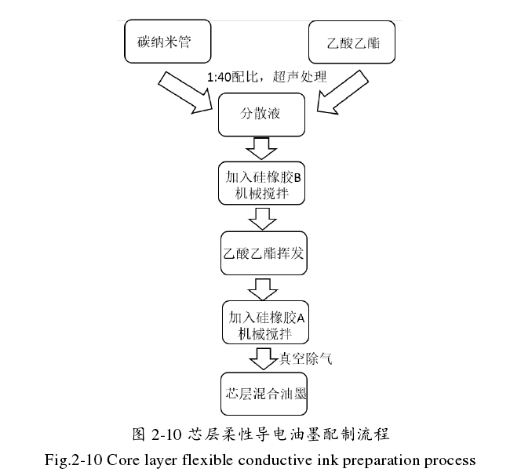

Slide 7
状语

Slide 8
状语

Slide 9
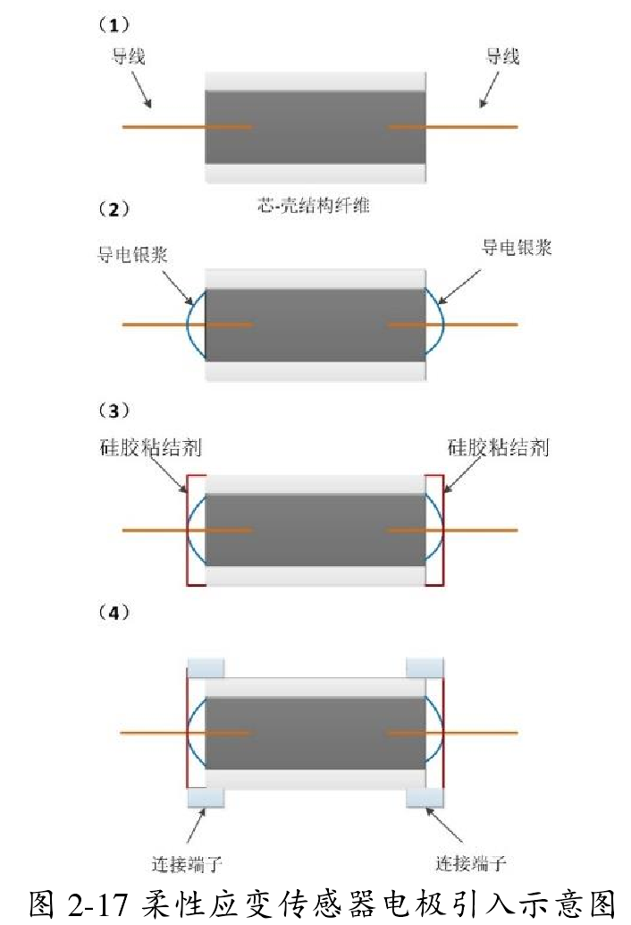
柔性应变传感器两端电极的引入

Slide 10
状语

